Slide 1
خواندن تصویری
فلش کارت 30-21

Slide 2
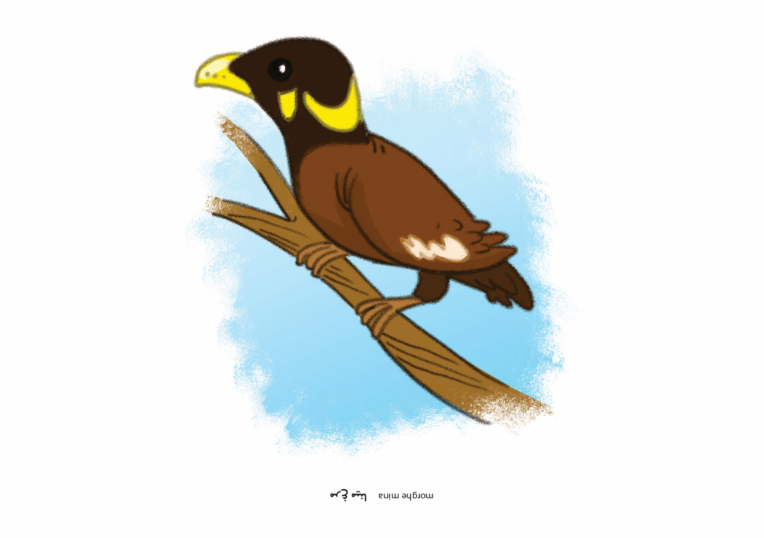

Slide 3
مرغ مینا
21

Slide 4
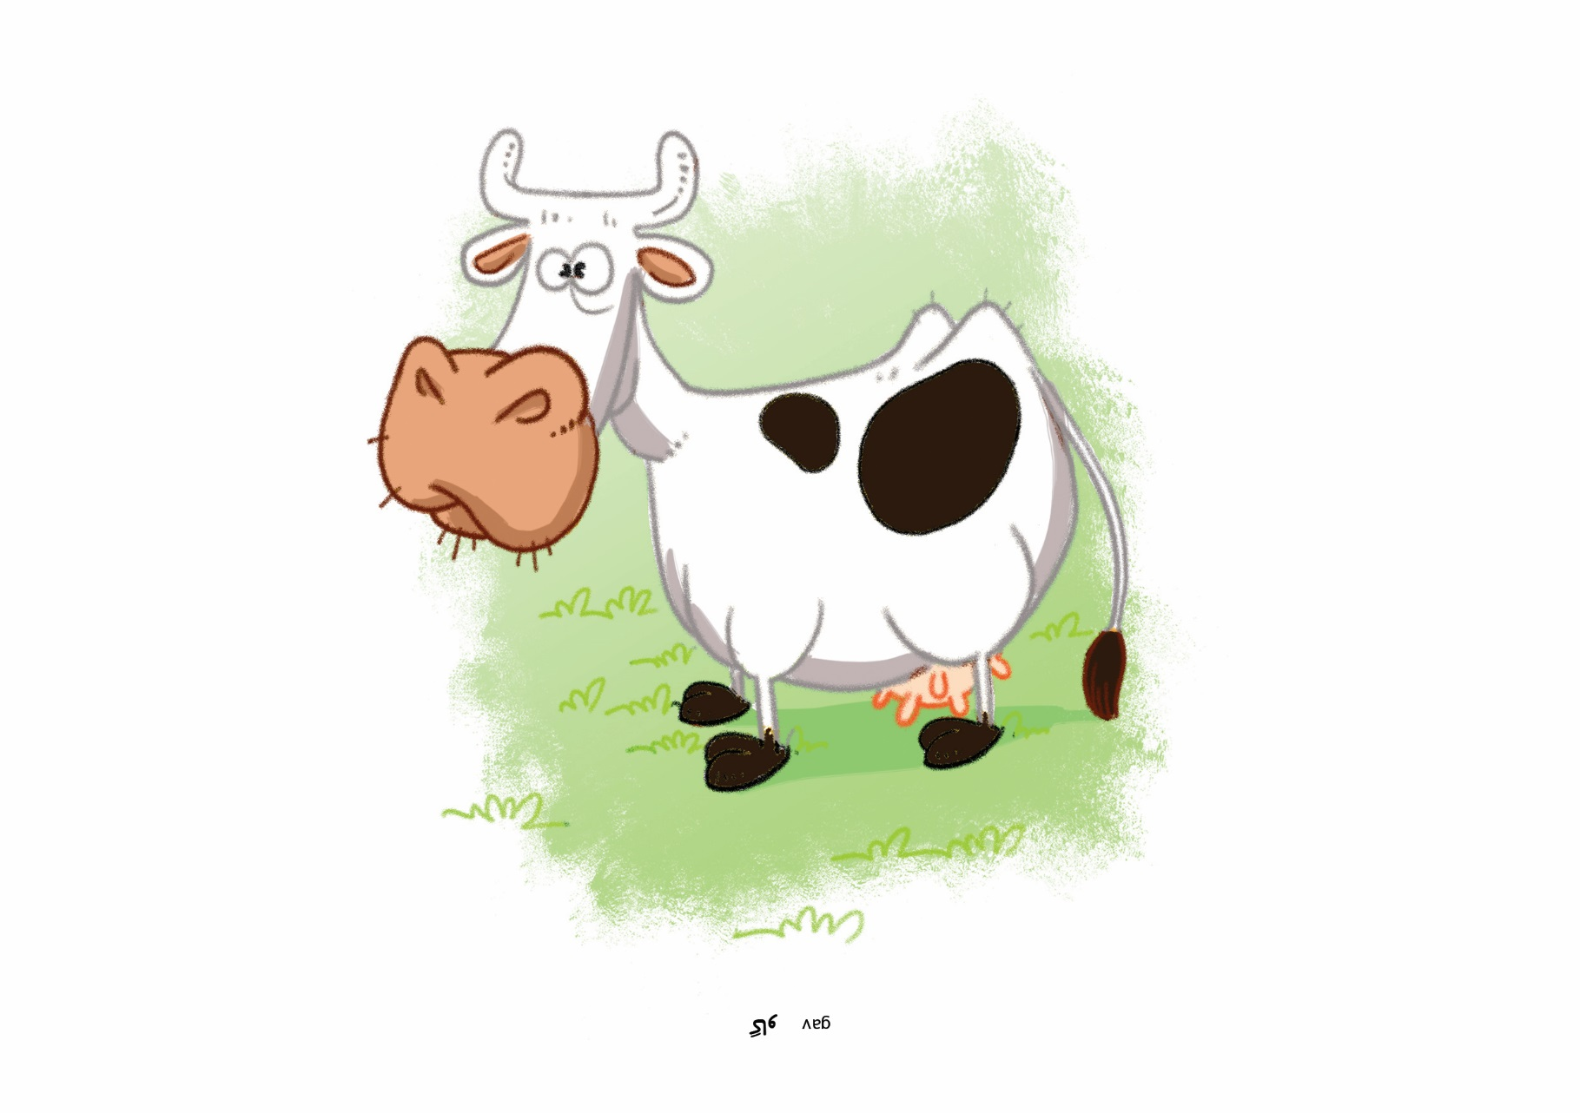

Slide 5
گاو
22

Slide 6
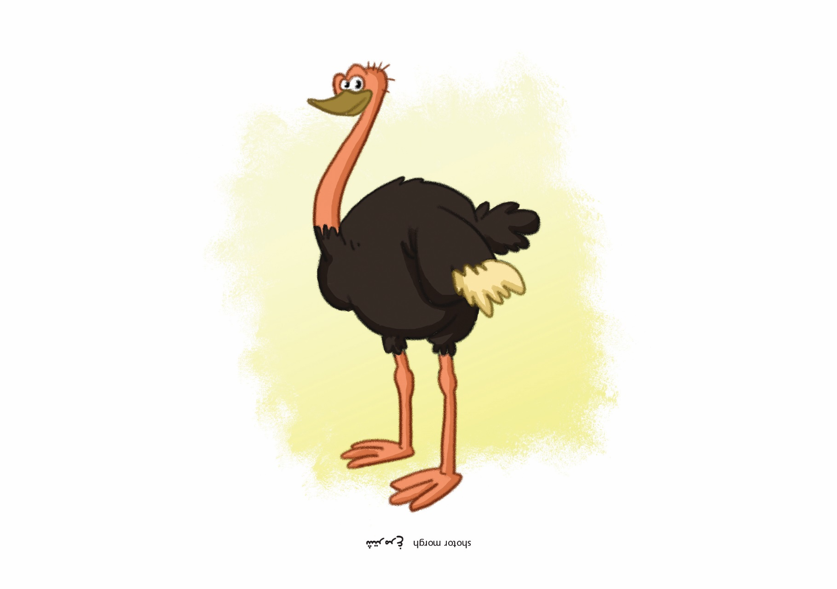

Slide 7
شترمرغ
23

Slide 8
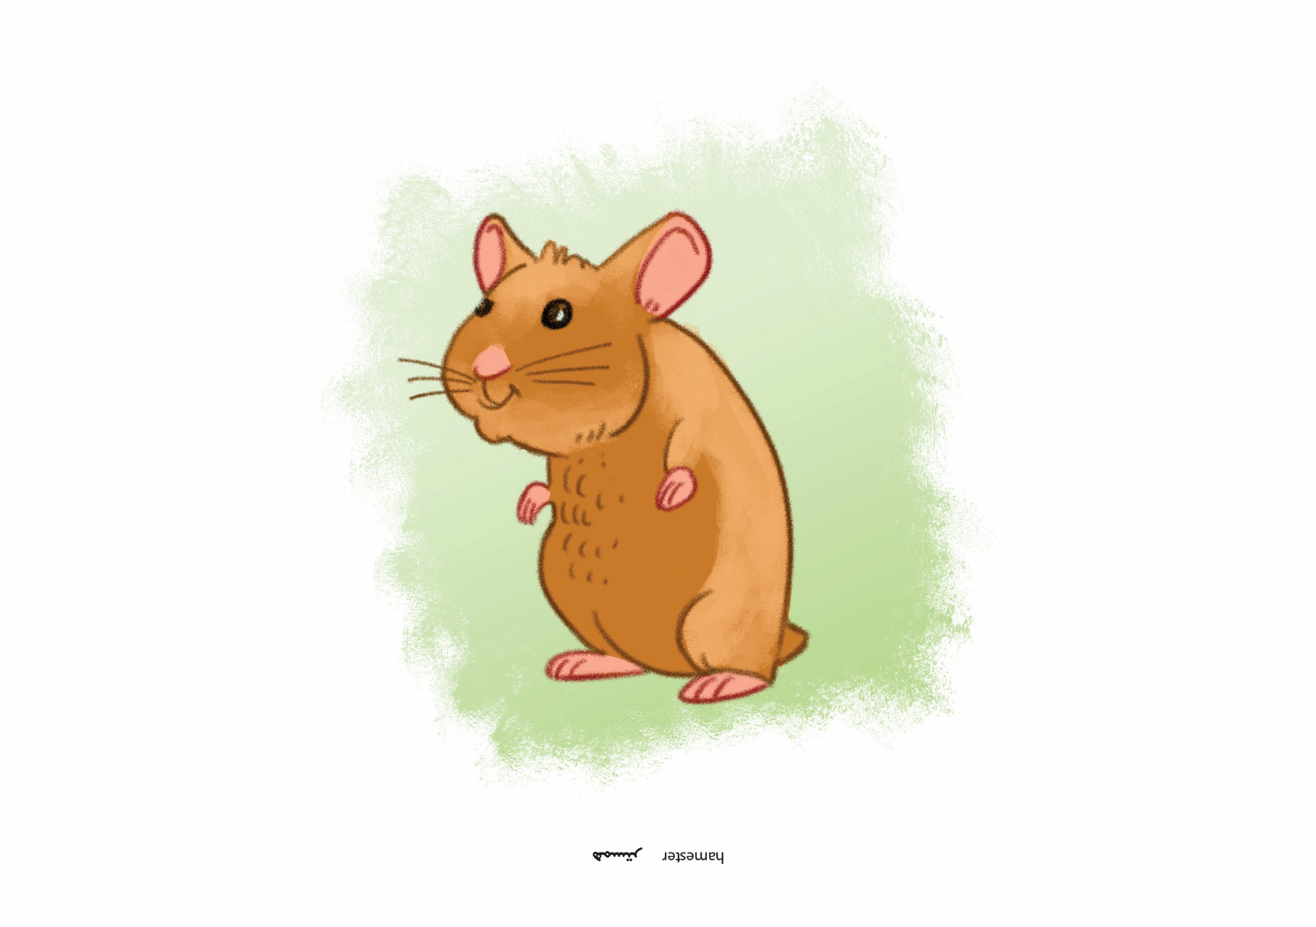

Slide 9
همستر
24

Slide 10
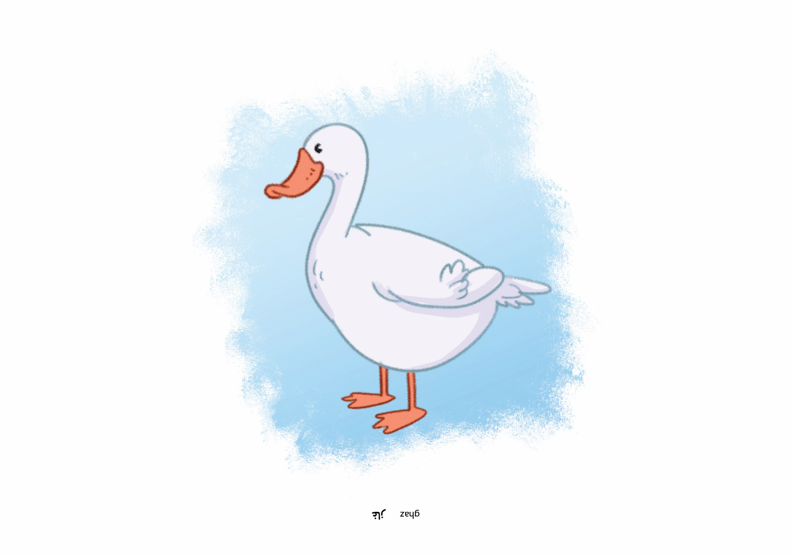

Slide 11
غاز
25

Slide 12
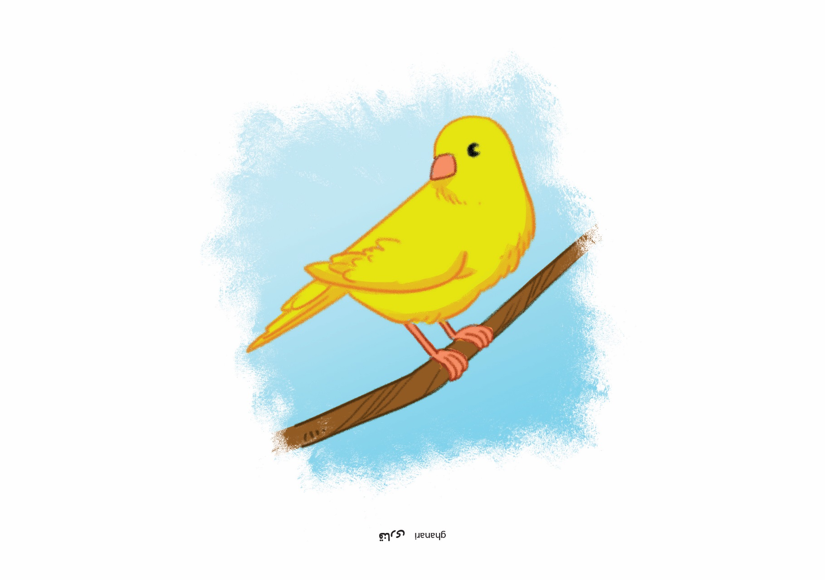

Slide 13
قناری
26

Slide 14
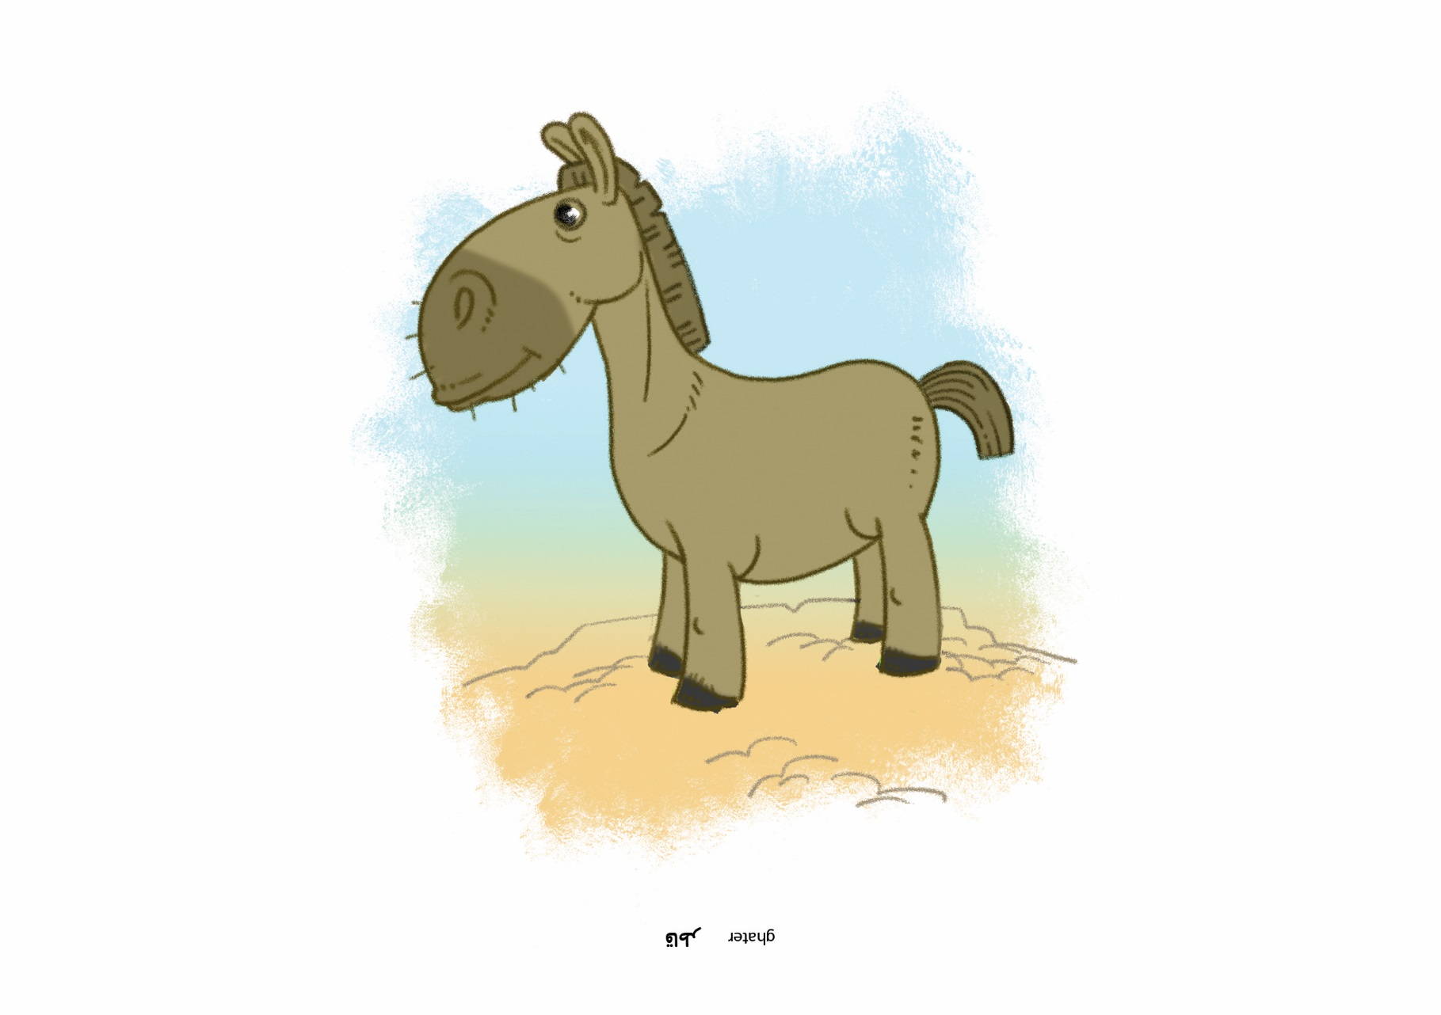

Slide 15
قاطر
27

Slide 16
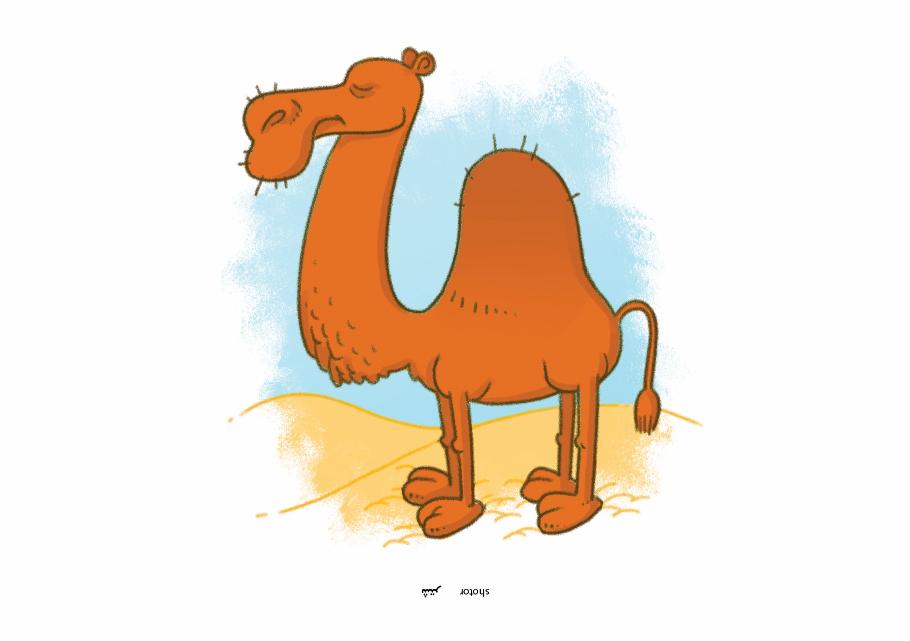

Slide 17
شتر
28

Slide 18
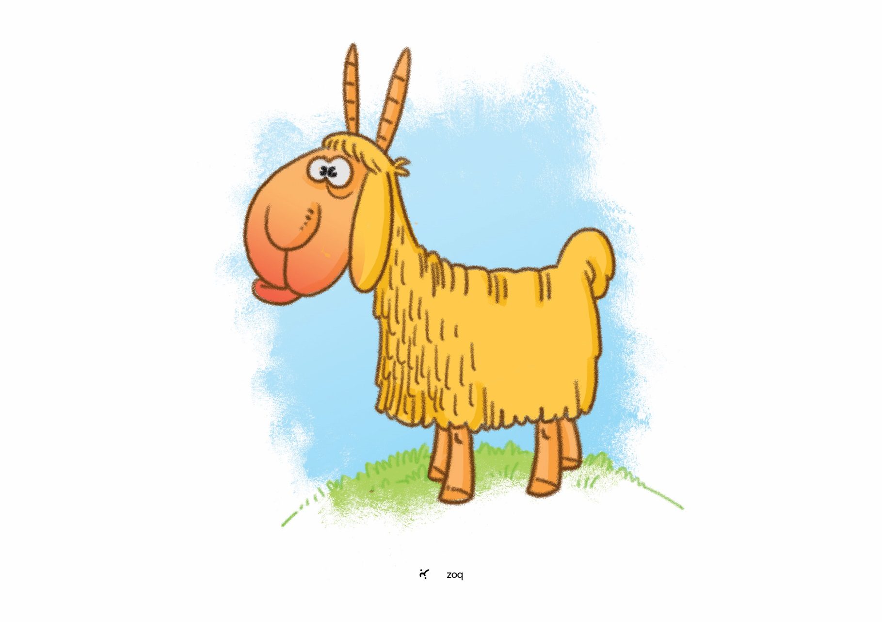

Slide 19
بز
29

Slide 20
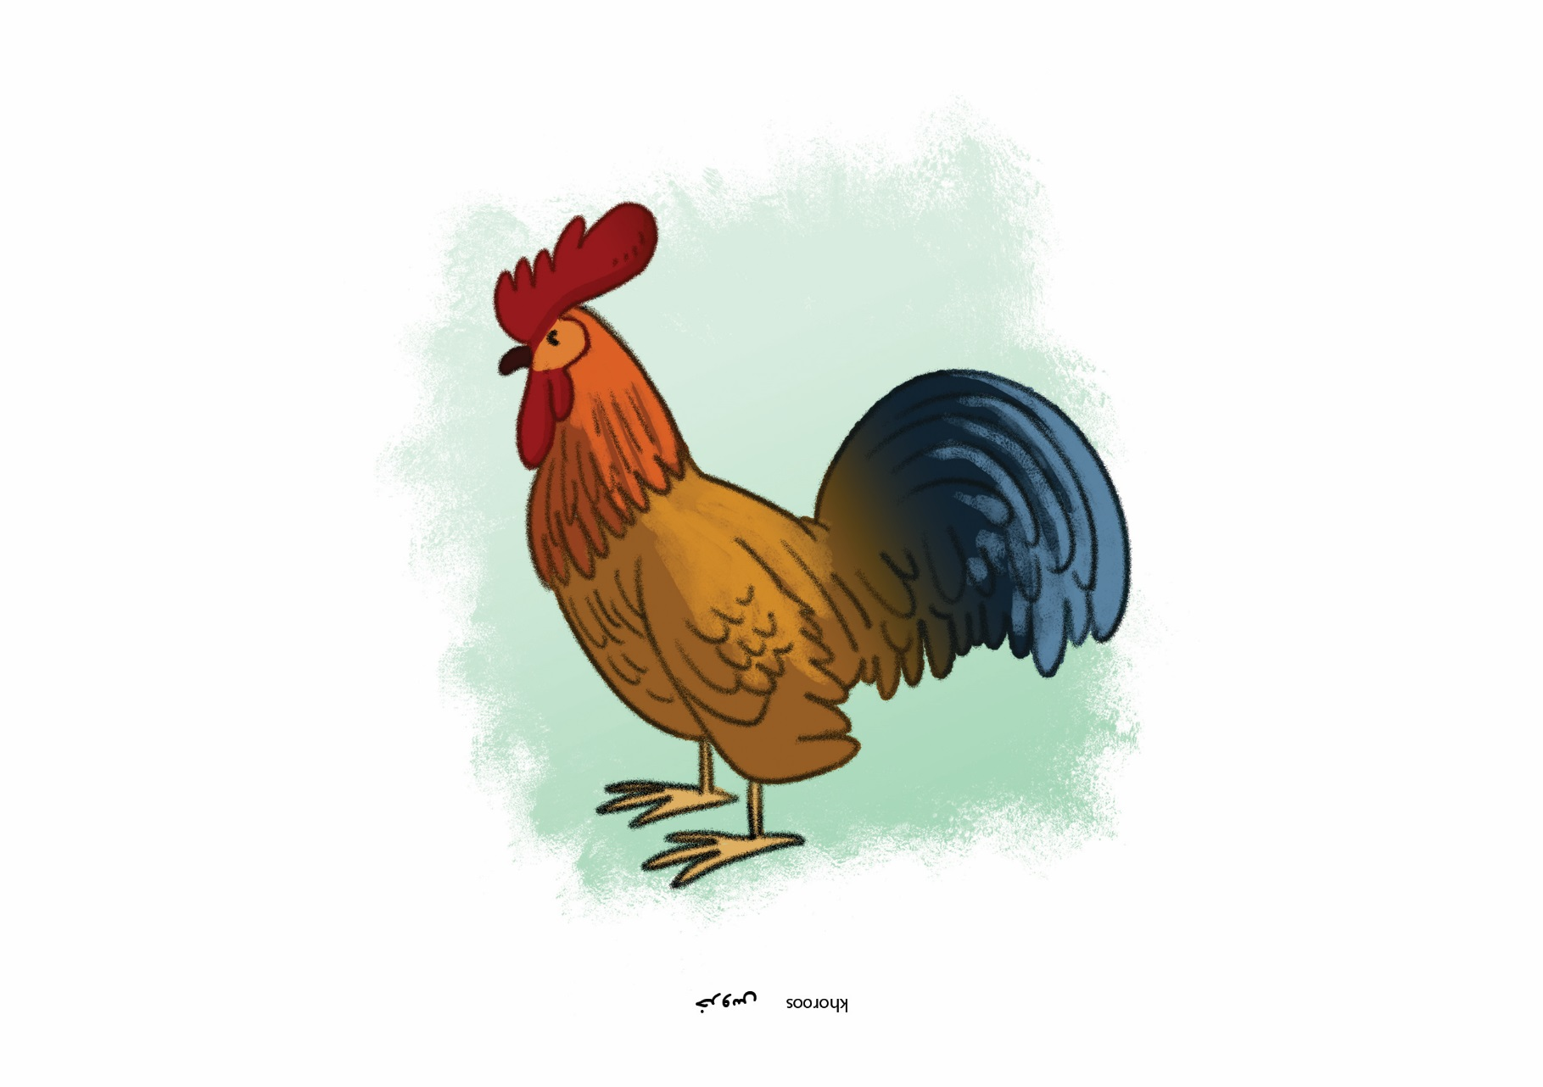

Slide 21
خروس
30

